Slide 1
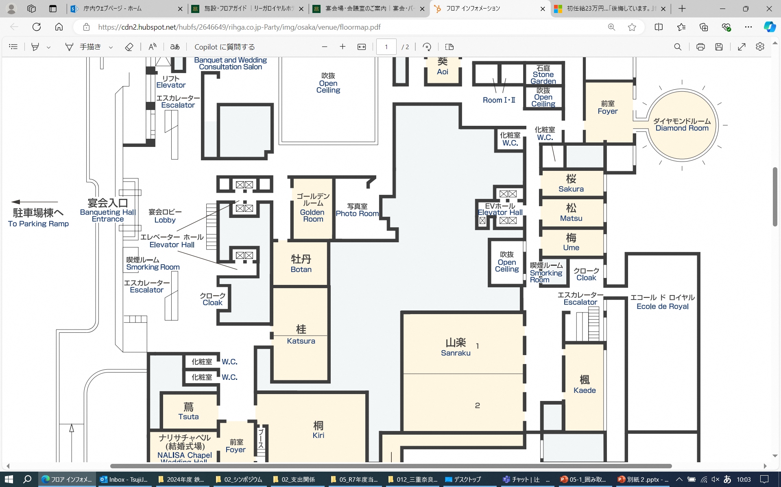
大会会場「山楽」（2階） 15：00から60分程度を予定
囲み取材会場「楓」（2階）大会終了後10分間
別紙２
囲み取材
会場
「楓」
TVカメラ
取材位置
壇上
取材記者席
知 事 等
取材位置
スチールカメラ
取材位置
報道受付
大会会場
「山楽」
梅
松
EVホール
桜
化粧室
化粧室

